Slide 1
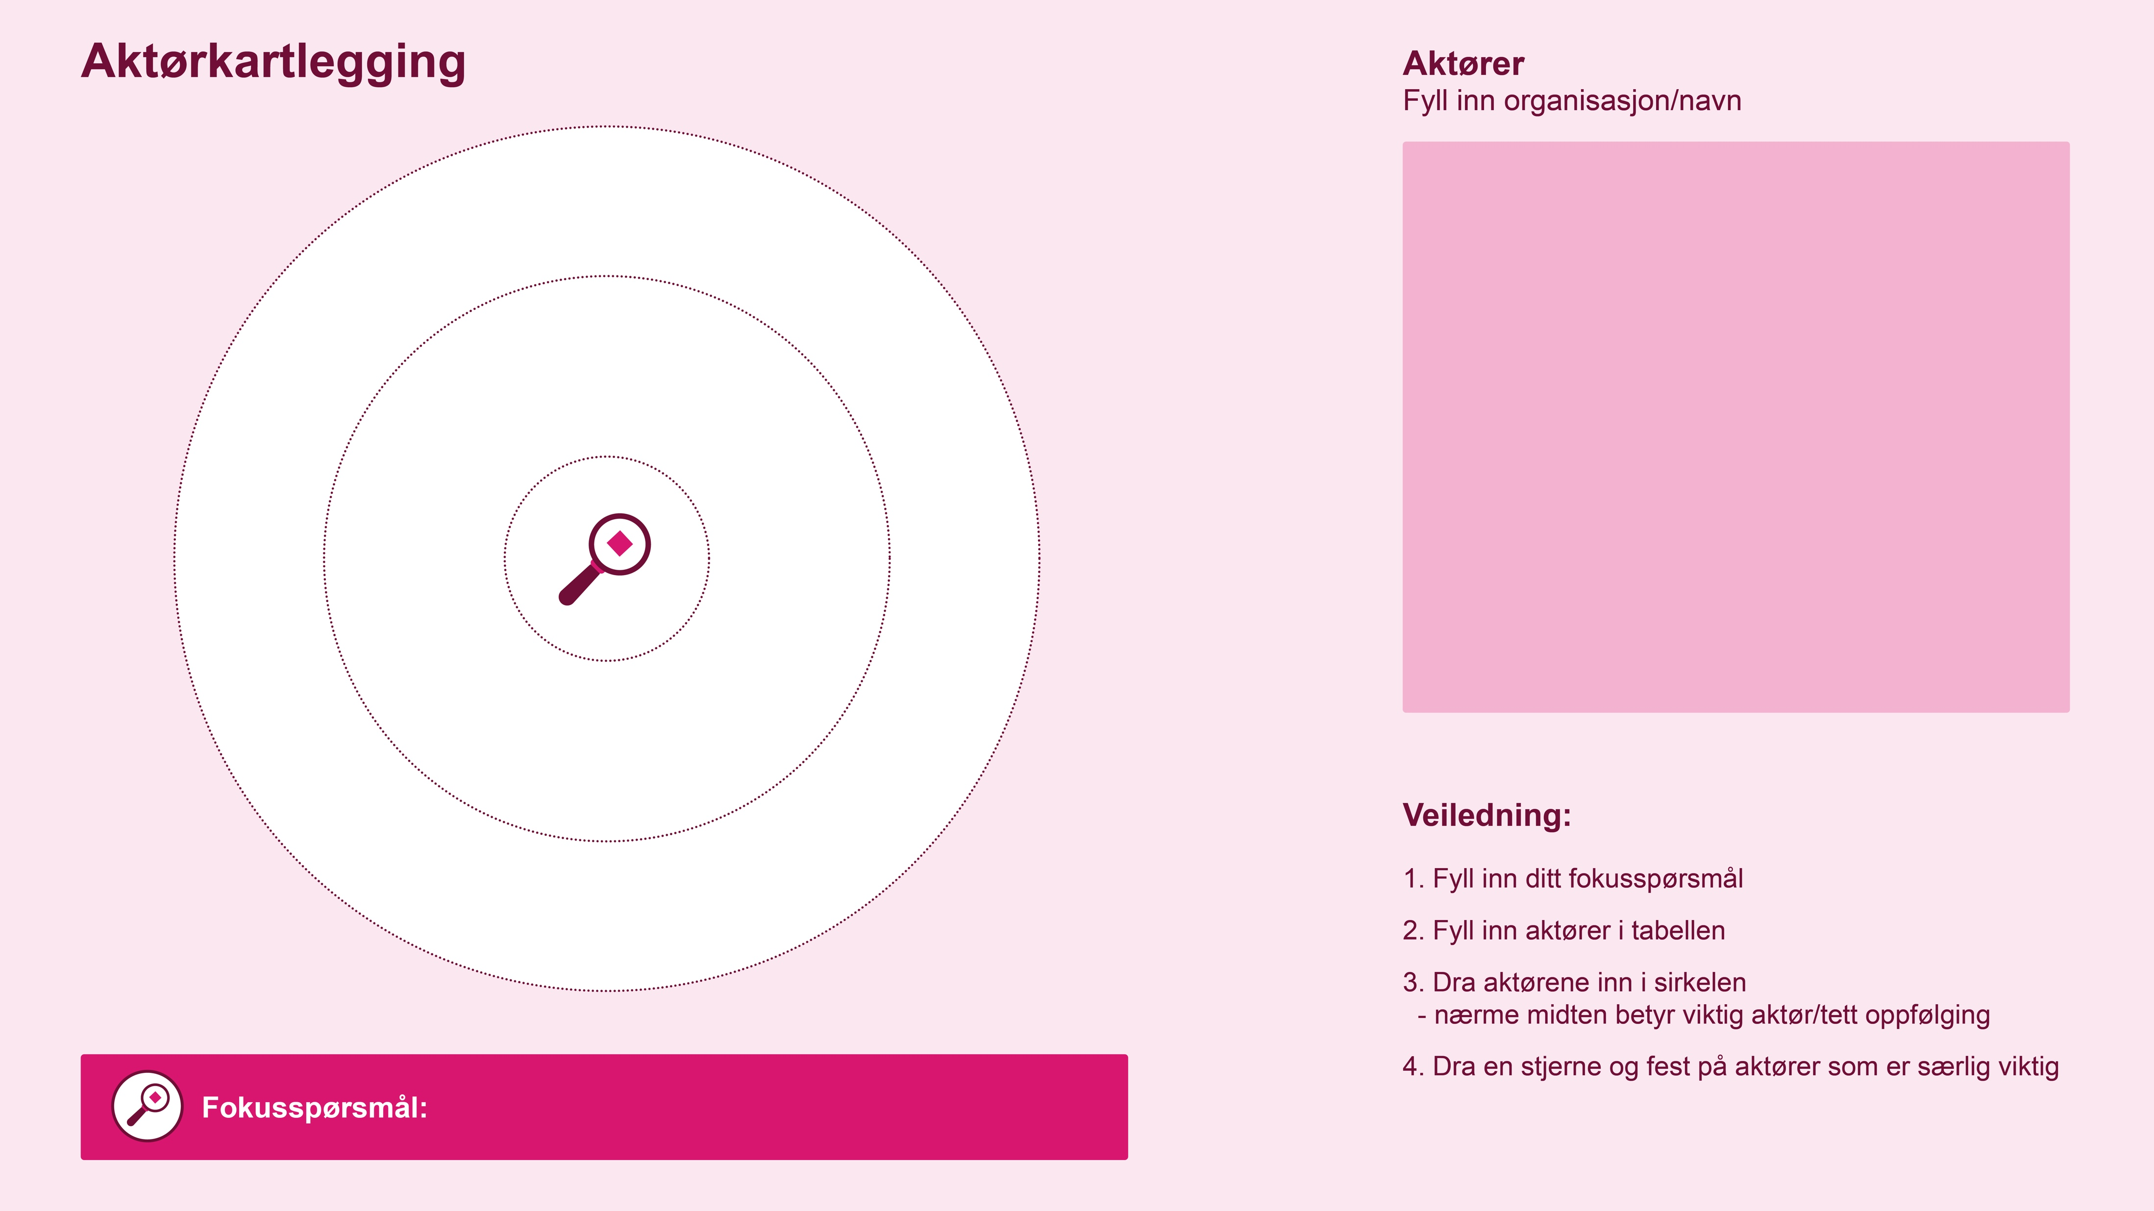
Fyll inn
Fyll inn
..
Notes:
Hjelpespørsmål:
Hvem blir berørt av prosjektet/ arbeidet? Hvem er prosjektet/ planen/ arbeidet til for?
Hvem har kunnskap om temaet, internt og eksternt?
Hvilke offentlige myndigheter eller fagmiljøer har nyttig kunnskap?
Hvem skal bruke eller følge opp arbeidet?

Slide 2
Navn 3
Fyll inn
Organisasjon 1
Navn 2
Her skriver du inn fokusspørsmålet ditt.

